Slide 1
LES AVIONS DE CHASSE
Nous allons vous montrer le fonctionnement et la fonction des avions de chasse !

Slide 2
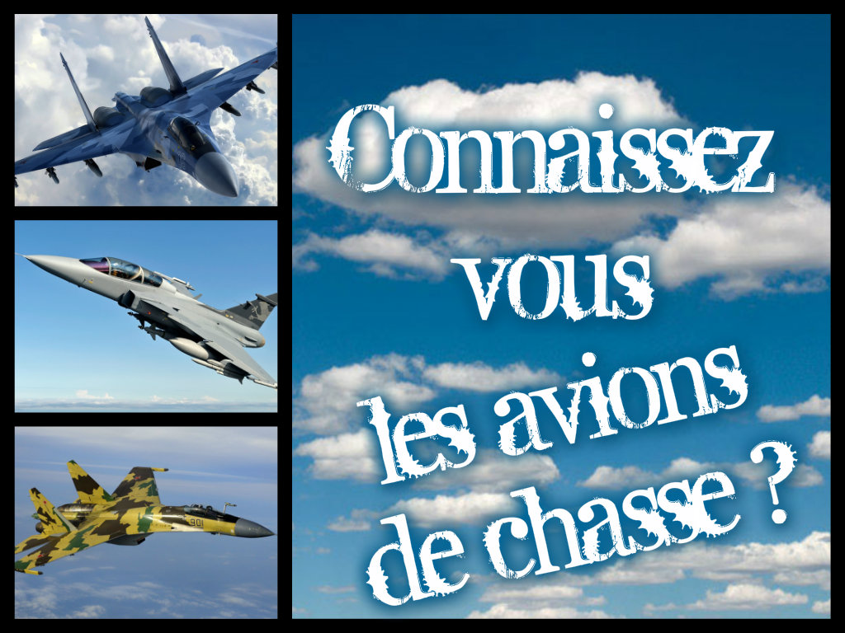


Slide 3


Un avion de chasse est un avion militaire qui a été crée pour arrêter les adversaires et pour la maîtrise de l’espace aérien.
Vous allez voir, avec moi, vous allez tout comprendre !

Slide 4
1-L’histoire de l’avion de chasse :
Les premiers avions de chasses apparaissent quand la première guerre mondiale débute pour attaquer les avions et ballons de reconnaissance ennemis ainsi que les premiers bombardiers.
Lentement après la première guerre mondiale, le monoplan (aéronef n’ayant qu’une seule paire d’ailes) devient la norme pour les avions de chasse (ils deviennent tous quasiment monoplans).On transforme l’avion pour qu’il ait de la résistance aux efforts mécaniques qu'il doit supporter. Les ailes s’épaississent, ce qui permet l'insertion des mitrailleuses, munitions… pour toujours mieux combattre les ennemis.
L’avion de chasse se modernise et s’intègre donc dans une organisation plus complexe. Les techniques de combat aérien évoluent. Les radars au sol, radios embarquées, pour guider les interceptions, ainsi que les manœuvres groupées sont très intéressantes pour les combats.
Après la seconde guerre mondiale, des avions de chasse supersoniques (avions capables de voler à la vitesse du son) sont développés, on voit apparaître des avions de plus en plus performants et dont la fiabilité augmente (moins de morts, plus de sécurité…)

Slide 5
2-Le développement de l’avion de chasse :
L’avion de chasse se développe en plusieurs points, surtout de l’ajout de matériel (missiles, munitions…). L’avion de chasse (ou chasseur) se rend surtout utile pendant les guerres, pour combattre les adversaires. Après la 2ème guerre mondiale, vers 1950 et après, on arrive à avoir des avions capables de voler à plus de deux fois la vitesse du son ! Impressionnant, non ?

Slide 6
3-L’avion de chasse aujourd’hui :
Aujourd’hui, l’avion de chasse est plutôt délaissé car il n’y a pas de guerre, mais il y a encore plusieurs améliorations très impressionnantes qui entrent en vigueur et s’appliquent encore aujourd’hui. Et même si ils ne sont plus toujours utilisés, les militaires de l’armée de l’air s’entrainent toujours sur les chasseurs.

Slide 7
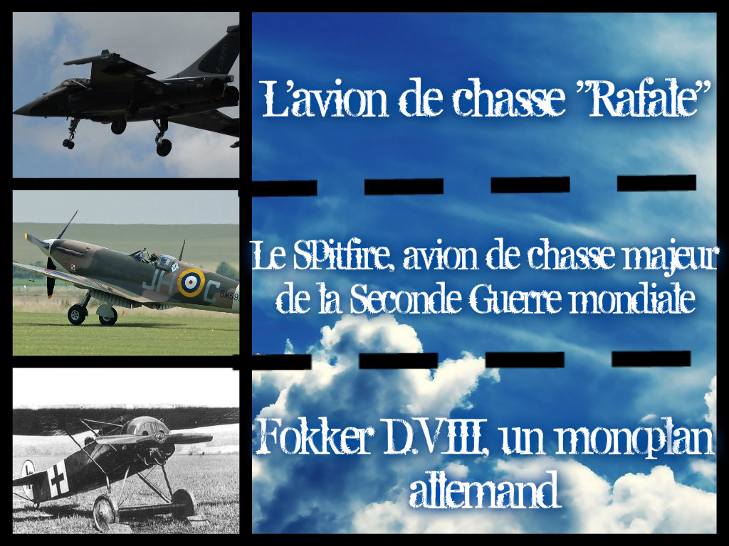
4-Des avions de chasse connus :

Slide 8

Fin
Vous voyez, les avions de chasse, ben c’est pas compliqué !
Apolline, Julie, Clara et Romane

